Slide 1
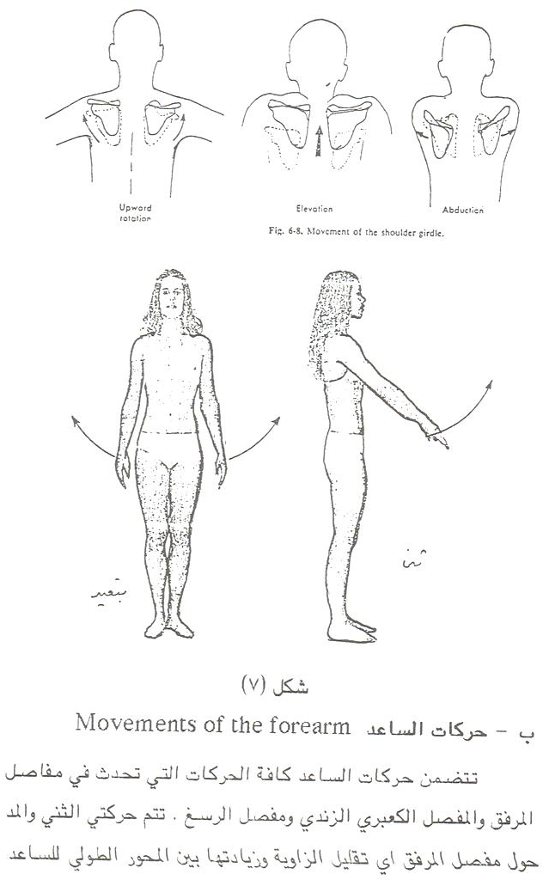
محاضرة (5)

Slide 2
محاضرة (5)

Slide 3
محاضرة (5)

Slide 4
محاضرة (5)

Slide 5
محاضرة (5)

Slide 6
محاضرة (5)

